Slide 1
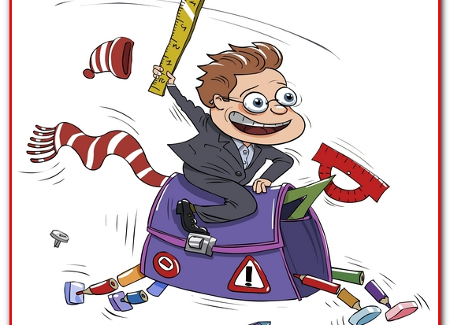
ПОДВИЖНЫЕ ИГРЫ
Начальная школа 1-4 класс

Slide 2
Определение
Подвижная игра — это сознательная, активная деятельность ребенка, характеризующаяся точным и своевременным выполнением заданий, основанных на разных видах движений и связанных с обязательными для всех играющих правилами.

Slide 3
История
Источником подвижных игр с правилами являются народные игры. Народные игры – это яркое выражение народа в них играющего, отражение этноса в целом и истории его развития. Вместе с тем, на игры можно посмотреть, и с точки зрения педагогики и психологии, как средства образования и воспитания. В дополнении ко всему, это и отличный способ укрепить свой дух, свое тело, развить процессы мышления, фантазерства, эмоциональную составляющую нашей жизни. Русский народ многие процессы своей жизнедеятельности отражал именно таким образом, через игру.
Народные игры актуальны и интересны и в настоящее время, несмотря на то, что существует достаточно большое количество соблазнов в наш технократический век. Далее мы приводим ряд игр, которые с большим удовольствием и пользой можно использовать как в учебном процессе в школе, детском оздоровительном лагере, так и в свободное время в кругу семьи.

Slide 4
Содержание, сюжет и правила подвижной игры.
Содержание исходит из опыта человечества, передающегося от поколения к поколению.
Сюжет игры определяет цель действий играющих, характер развития игрового конфликта. Он заимствуется из окружающей действительности и образно отражает ее действия (например, охотничьи, трудовые, военные, бытовые) или создается специально, исходя из задач физического воспитания, в виде схемы противоборства при различных взаимодействиях играющих (например, в современных спортивных играх). Сюжет игры не только оживляет целостные действия играющих, но и придает отдельным приемам техники и элементам тактики целеустремленность, делает игру увлекательной.
Правила — обязательные требования для участников игры. Они обусловливают расположение и перемещение игроков, уточняют характер поведения, права и обязанности играющих, определяют способы ведения игры, приемы и условия учета ее результатов. При этом не исключаются проявление творческой активности и инициатива играющих в рамках правил игры.

Slide 5
КЛАССИФИКАЦИИ ПОДВИЖНЫХ ИГР
К ЭЛЕМЕНТАРНЫМ ИГРАМ относятся
Сюжетные игры имеют готовый сюжет и твердо зафиксированные правила, игровые действия связаны с развитием сюжета и с ролью, которую выполняет ребенок. Это игры преимущественно коллективные. К сюжетным относятся в т.ч. народные хороводные игры (с пением и речитативом): «Бояре», «Камушек», "Терера", "Золотые ворота", «Коза», «А мы просо сеяли», «Ручеек» и народные игры без пения: «Кот и мыши», «Колечко» и т.д.
Бессюжетные игры содержат интересные для детей двигательные игровые задания, ведущие к достижению игровой цели. К ним относятся:
- игры типа перебежек и ловишек (не имеют сюжета, образов, но имеют правила, роль, игровые действия): "Краски","Пятнашки"

Slide 6
- игры с элементами соревнования (индивидуального и группового): «Жмурки», "Третий лишний", "Пустое место"
- игры-эстафеты (проводятся с разделением на команды, каждый играющий стремится выполнить задание, чтобы улучшить результат команды)
- игры с использованием предметов (кегли, серсо, кольцеброс, мячи) требуют определенных условий, правила в них направлены на порядок расстановки предметов, пользования ими, очередность действий и элемент соревнования)
- игры-аттракционы - в них двигательные задания выполняются в необычных условиях, часто включают элемент соревнования, эстафеты: «Бег со связанными ногами вдвоем», «Болото», «Рыбки», «Сматываем веревочку

Slide 7
К СЛОЖНЫМ относятся спортивные игры (городки, бадминтон, настольный теннис, баскетбол, волейбол, футбол и т.д.), которые требуют собранности, организованности, наблюдательности, развития техники движений, быстроты реакции. В зависимости от возраста детей они могут играть и по упрощенным правилам (в т.ч. в разновозрастных группах).
По степени нагрузки подвижные игры разделяются :
Игры большой подвижности -Одновременно участвует вся группа детей; ведущие движения - бег и прыжки.
Игры средней подвижности-Активно участвует вся группа, но характер движений играющих относительно спокойный или движение выполняется подгруппами. Ведущие движения - ходьба, передача предметов
Игры малой подвижности -Движения выполняются в медленном темпе, к тому же интенсивность их незначительна. Ведущее движение - ходьба + игры на внимание
Для выбора ведущих и разделения играющих на команды в подвижных играх используются считалки и жеребьевки. Можно использовать народные или авторские произведения этих жанров, а также придумывать их самостоятельно (к сюжету игры или решая определенную воспитательную задачу, связанную с конкретной группой) и вместе с детьми.

Slide 8
Этапы проведения подвижной игры:
- подготовка игры самим педагогом (продумывание правил и их объяснения, разучивание текстов, подготовка оборудования и материалов)
- эмоциональный настрой детей на игру
- точное, краткое, заинтересовывающее детей объяснение правил
- проигрывание игры с обязательным участием педагога (в роли ведущего, водящего или "капитана" группы - в зависимости от того, чья задача в данной игре сложнее)
- 2-3 повторения игры на одном занятии
- предложение детям выбирать понравившиеся игры из известного репертуара и закрепление игры на последующих занятиях напоминанием основных правил
- введение новых вариантов игры на основе уже хорошо знакомой.

Slide 9
Салки
Одним из примеров рассмотрим игру:
Салки (пятнашки) — наиболее общее название детской игры в разных вариантах, но с главным принципом: игроки пытаются осалить (опятнать) друг друга касанием руки, тем самым передать другому участнику игры ведение (необходимость осалить кого-то другого)

Slide 10
Правила игры
Один из играющих — водящий, ему ловить. Остальные разбегаются. Кого осалит (дотронется ладонью) водящий, тот присоединяется к нему и ловит остальных вместе с ним. Изловив третьего, они ловят четвёртого, пятого и т. д., пока не переловят всех. Когда все пойманы, игра начинается снова. Существует другой, бесконечный вариант игры: тот, кого осалит водящий, сам становится водящим, а водящий, наоборот, становится простым игроком.
Иногда по согласованию игроков вводится одно или несколько из дополнительных правил: а) водящий не имеет права осаливать того, кто до этого осалил его самого, б) «руки, ноги, голова не считова никогда» — дотрагивание до руки, ноги и головы не считается, в) «выше (ниже) земли» — убегающий игрок может встать на пень или любое другое место выше (ниже) уровня земли и тем самым получить временную неприкосновенность.

Slide 11
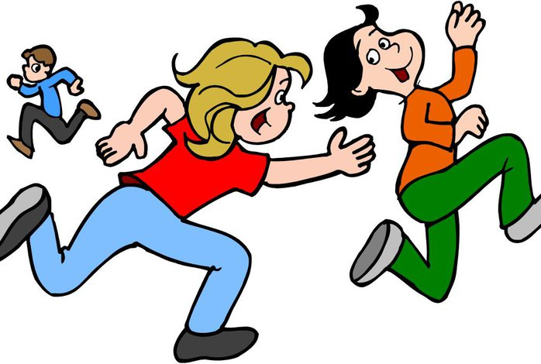

Slide 12
Литература:
http://fizkulturavshkole.ru/teoria.html
http://www.portal-slovo.ru
Спиваковская А.С. « Игра –это серьезно» Москва. «Педагогика» 1981

